Slide 1

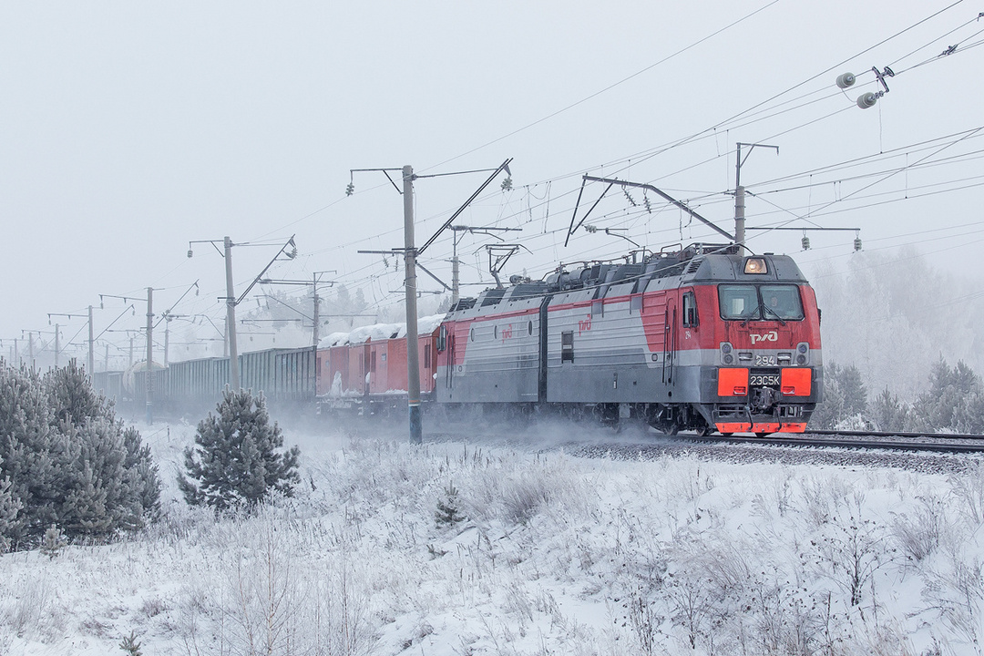

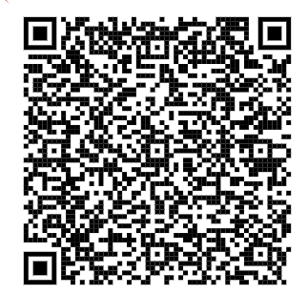
Повышение уровня подготовки локомотивных бригад
Ссылка на Project:
Руководитель проекта:
Мирошниченко Павел Юрьевич

Slide 2
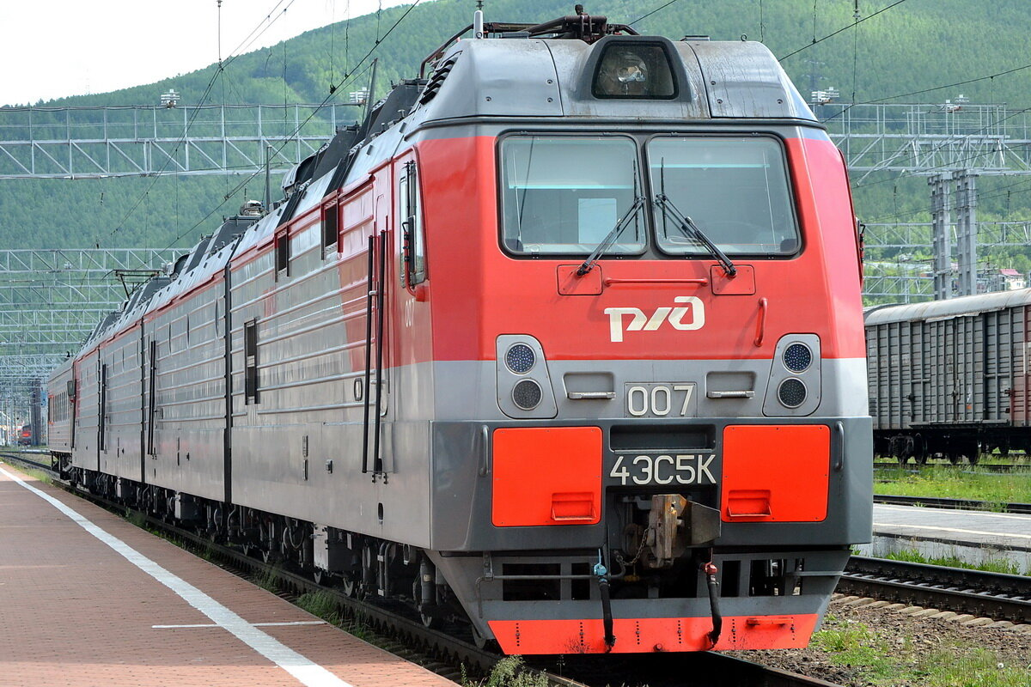


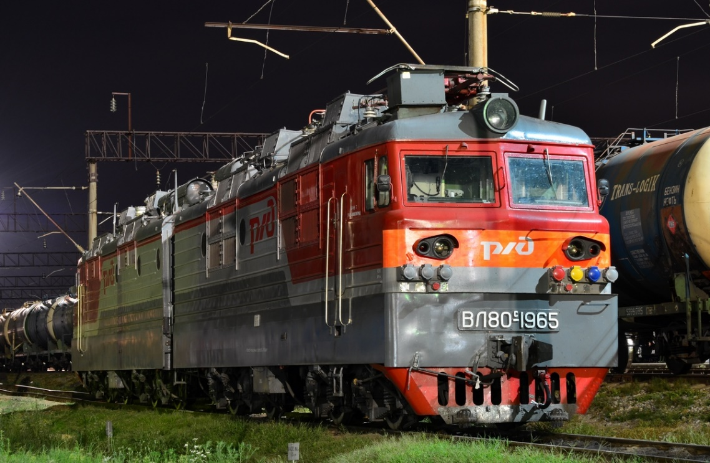

ПРОБЛЕМА
Распределение неплановых ремонтов электровозов приписки ТЧЭ-1 между групп компаний по отношению виновности
Знаниями современных локомотивов локомотивные бригады не обладают в полной мере

Slide 3
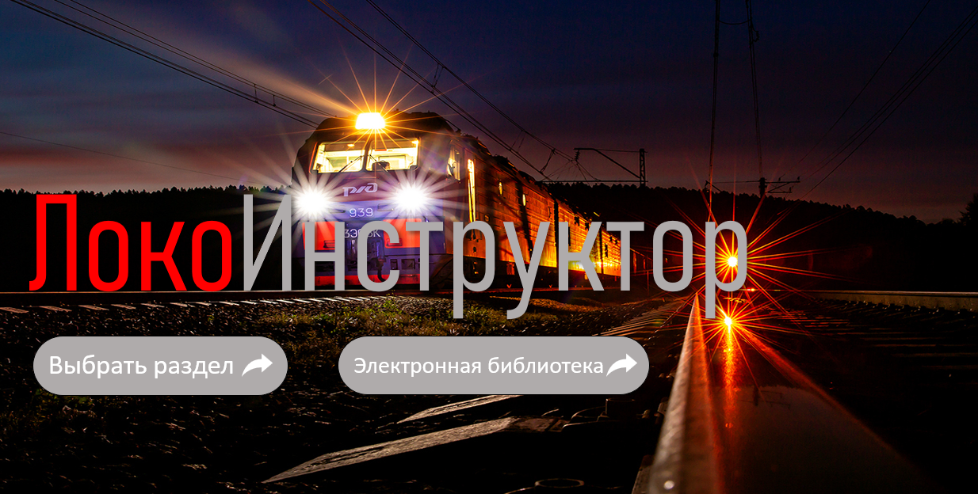
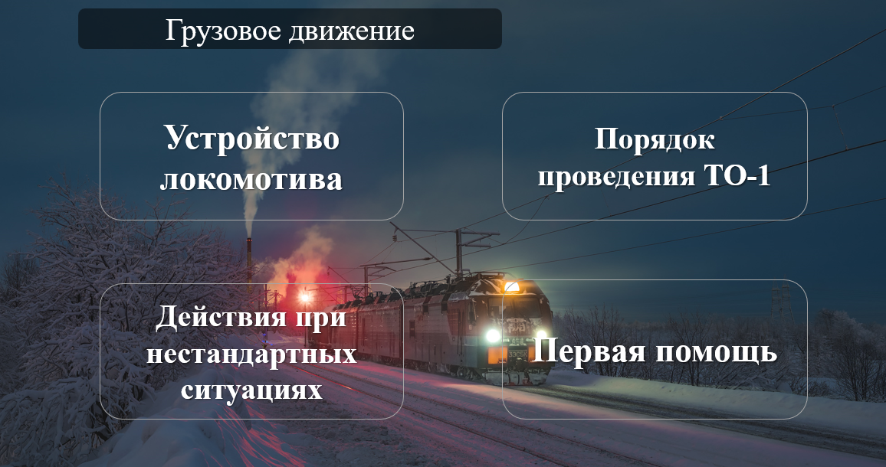
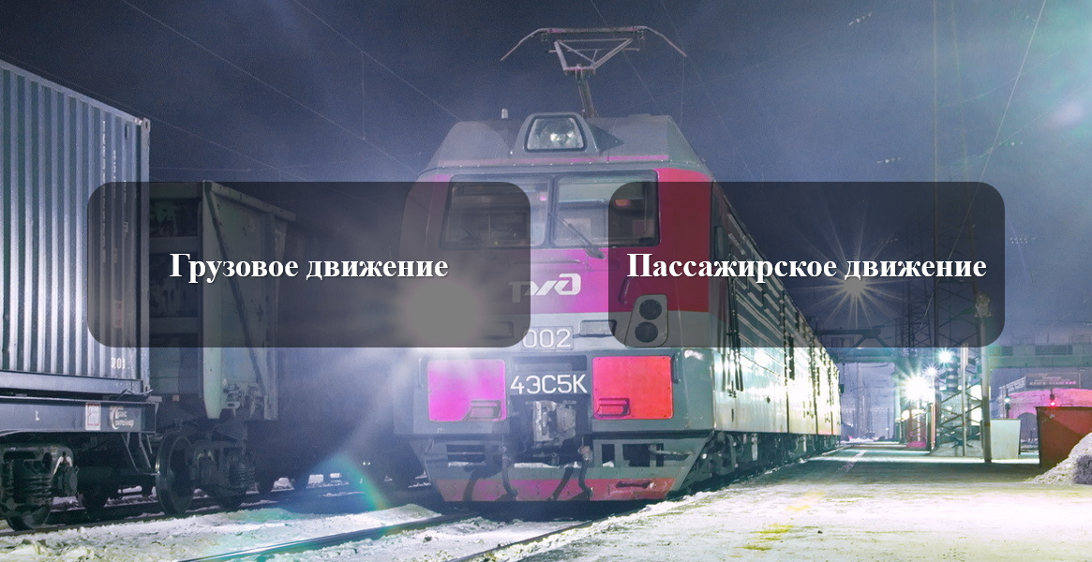
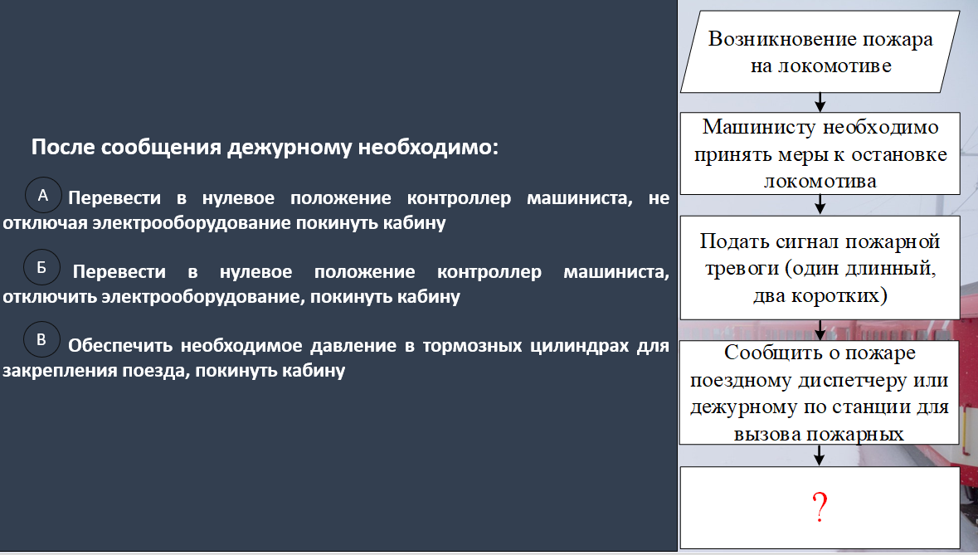
РЕШЕНИЕ

Slide 4
КОНКУРЕНТНЫЙ АНАЛИЗ
Параметры | Аварийные карточки | СДО | WebTutor | ЛокоИнструктор
Доступность информации | Печатный вариант | Онлайн | Онлайн | Офлайн и онлайн
Имеющийся учебный контент | Нет | Нет | Нет | Да
Статистика и отчеты | Не имеется | Имеется | Имеется | Имеется
Стоимость в год на 500 человек | 50 000 рублей | 400 000 рублей | 515 000 рублей | 450 000 рублей
Страна изготовления | Россия | Россия | Испания | Россия

Slide 5









БИЗНЕС-МОДЕЛЬ
Проблема и существующие альтернативы 1) Локомотивные бригады переходят на новейшие электровозы, знаниями которых не обладают в полной мере, вследствие чего вождение поезда ведется не рационально, что приводит к повышенному расходу электроэнергии и выходу из строя оборудования электровоза. 2)Около 20 % неплановых ремонтов локомотивов происходит по вине локомотивных бригад. | Решение Предлагается разработать приложение для локомотивных бригад «ЛокоИнструктор» на основе блок-схем для изучения и закрепления необходимых для них знаний | Ценностное предложение За счет внедрения приложения ЛокоИнструктор в эксплуатационных депо обеспечится: - Сокращение неплановых ремонтов по вине локомотивных бригад на 20%; - Повышение производительности труда локомотивных бригад на 2,1%; | Скрытое преимущество Предоставление учебного материала в блок-схемах, позволяющих лучше воспринимать информацию. | Сегменты клиентов 1.Эксплуатационные локомотивные депо; 2. Железнодорожные вузы и техникумы; 3.Учебные центры повышения профессиональной квалификации.
 |  |  | Каналы Прямые продажи. Присутствие в интернете: Использование веб-сайта и интернет маркетинга для привлечения потенциальных потребителей и предоставление информации о приложении.
 | Ключевые ресурсы Человеческие ресурсы: IT-специалисты, тестировщик; Временные ресурсы – 1 год; Административные ресурсы.
Структура издержек Расходы на маркетинг и продажи; Человеческие ресурсы. |  | Потоки доходов Продажи продукта: Доход, получаемый от продажи приложения. Плата за услуги: Плата за обслуживание, поддержку и обновления.

Slide 6

РЫНОК
356 млн.рублей
TAM – потенциальный объем рынка (Вся Россия)
SAM – доступный объем рынка
SOM – реально достижимый объем рынка
TAM
284,8 млн.рублей
SAM
SOM
28,5 млн.рублей

Slide 7
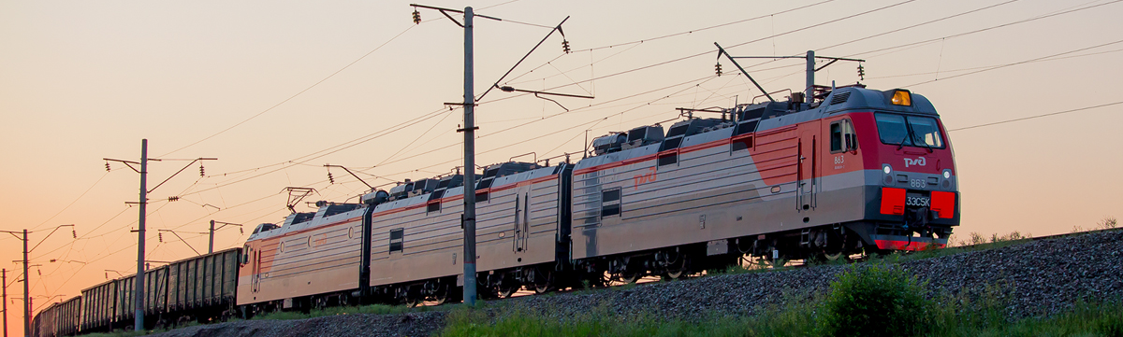


ЭТАПЫ РЕАЛИЗАЦИИ ПРОЕКТА
Исправление ошибок
Создание приложения
Модификация приложения
Май
2023
1-4 месяц
5-7 месяц
8-10 месяц
11
месяц
12 месяц
Рождение идеи
Тестирование
Выход на рынок
Масштабирование
Реализация при поддержке

Slide 8

ЭКОНОМИЧЕСКИЙ ЭФФЕКТ
Годовой экономический эффект от внедрения приложения в локомотивное эксплуатационное депо ТЧЭ-1 Боготол
Приложения ЛокоИнструктор обеспечится:
сокращение неплановых ремонтов по вине локомотивных бригад
на 20 %;
повышение производительности труда локомотивных бригад
на 2,1%
Показатели | Экономия в год
Годовой экономический эффект | 6 130 400
Срок окупаемости, мес. | 2
Экономический эффект проекта
Параметры | Денежные средства
Первоначальные единовременные инвестиционные вложения, тыс.руб. | 1 000 000
Расходы за год, тыс.руб. | 5 520 000
Доход от продаж за год, тыс.руб. | 16 200 000
Чистая прибыль, тыс.руб. | 8 544 000
Рентабельность проекта, % | 54,78
Срок окупаемости, мес | 2

Slide 9



НАША КОМАНДА
Кузнецова Кристина Алексеевна
дизайнер, разработчик
Мирошниченко Павел Юрьевич
руководитель проекта
Рыжкова Анна Андреевна
экономист

